Slide 1

MODULE 5 REVIEW

Slide 2
WHAT ARE WE GOING TO REVIEW?
PHRASAL VERBS
  LOOK UP (TO)
  LOOK DOWN (ON)
  TAKE ON
  TAKE OFF
  TURN OFF
  TURN ON
HIGHLIGHTS! ☺

Slide 3
# 1 LOOK UP (TO)
Look up = procurar informações (no dicionário, na internet ou outro recurso)
Look up to (someone) = admirar, idolatrar
What are you doing? - I’m looking up a word on the internet. I want to make sure I’m spelling it correctly. O que você está fazendo? – Estou procurando uma palavra na internet. Quero ter certeza de que estou a escrevendo certo.
    OBS: ON the internet, TV, the radio, YouTube, Facebook, etc. X IN a dictionary, book, newspaper, etc.
If you had looked up the address, we wouldn’t be lost right now. Se você tivesse procurado o endereço, não estaríamos perdidos agora.
I used to look up people’s phone numbers in the phone book, but now everything is online. – Eu costumava procurar os números de telefone das pessoas na lista telefônica, mas agora tem tudo online.

Slide 4
# 1 LOOK UP (TO)
Look up = procurar informações (no dicionário, na internet ou outro recurso)
Look up to(someone) = admirar, idolatrar
I have always looked up to my grandfather. Eu sempre admirei meu avô.
I have looked up to my big brother ever since I was a little kid. Eu admirei meu irmão mais velho desde que eu era uma criança.
Who do you look up to as a mentor for learning English? Quem você admira como um mentor para aprender inglês?

Slide 5
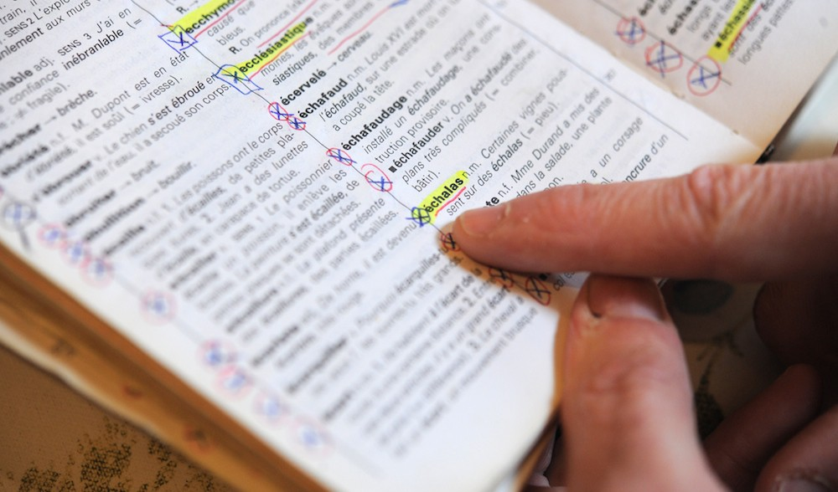
I LOOKED UP the word ”bogus” in the dictionary, but I’m still not sure what it means.

Slide 6

I really LOOK UP TO my boss. I hope to be just like him one day.

Slide 7
# 2 LOOK DOWN ON
Look down on (someone)= “look down” literalmente significa olhar pra baixo, mas “look down on (someone)” significa olhar para alguém com ar de superioridade; desdenhar
Ugghh. I hate going out to eat with Mindy! She looks down on the servers and treats them terribly. Afff. Detesto sair para comer algo com a Mindy! Ela desdenha os garçons e os trata muito mal.
  Obs: Servers/Waiters = garçons ou garçonetes
My sixth-grade teacher was the worst. She looked down on us and treated all of us as if we were stupid. Minha professora do sexto ano era a pior (terrível). Ela nos desdenhava e tratava todos nós como se fôssemos burros.
  OBS: sixth-grade = sexto ano
You shouldn’t look down on anyone. You don’t know what they’ve been through in life. Você não deve desdenhar ninguém. Você não sabe o que eles passaram na vida.
  OBS: go through = passar por ”they have been through a lot” = ”eles passaram por muita coisa”
Jane used to look down on people who disagreed with her political beliefs, but not anymore. A Jane costumava desdenhar as pessoas que não concordaram com a crenças políticas dela, mas ela não faz isso mais.

Slide 8

Sara is such a snob.
She LOOKS DOWN ON everyone.

Slide 9
# 3 TAKE ON + HIGHLIGHTS
To take on = lit. tomar sobre si; assumir
The teacher took on two more classes. O professor assumiu mais duas aulas.
    OBS: two more = mais dois
I told Thomas and Priscila they were taking on more than they could handle, but they didn’t listen to me. Eu falei para o Thomas e a Priscila que eles estavam tomando sobre si mais do que aguentariam, mas eles não me ouviram. (obs: listen TO someone or something)
By the time she was fifteen, Joanne had taken on the role of caring for her younger siblings. Até os seus quinze anos, Joanne já tinha assumido o papel de cuidar de seus irmãos mais novos.
They’re going to take on another child. Do you think they can afford it? Eles vão assumir outra criança. Você acha que eles têm dinheiro para isso?
You shouldn’t take on any more responsibility right now. You’re already busy as it is. Você não devia tomar sobre si mais responsabilidade agora. Você já está ocupado como está.
POLLS 11-16

Slide 10
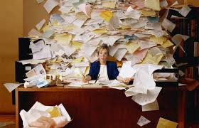
Mary HAS TAKEN ON too much work.

Slide 11
# 4 TAKE OFF
To take off = 1) remover 2)decolar, deslanchar
Your sister is on the balcony. She took her hat off and put it on the counter. Tua irmã está na sacada. Ela tirou o chapéu dela e colocou em cima do balcão.
  OBS: balcony = sacada; counter = balcão
  OBS: put on = colocar; por
When my grandparents moved to Japan, they had to get used to taking their shoes off before entering a house. Quando meus avós mudaram pro Japão, eles tiveram que se acostumar a tirar os sapatos antes de entrar numa casa.

Slide 12
# 4 TAKE OFF
To take off =1) remover 2)decolar, deslanchar
This traffic is terrible! The plane will have taken off by the time we get to the airport! Este trânsito está terrível! O avião vai ter decolado até chegarmos ao aeroporto!
This new project has really taken off in our department. I’m stoked! Este novo projeto tem realmente deslanchado no nosso departamento. Estou hiper empolgado!
The pilot said, ”Flight attendants, prepare for take off.” O piloto disse, “… se preparem para...”
  Também é comun ouvir “Please remain seated with your seatbelts fastened during takeoff.” durante o voo.

Slide 13
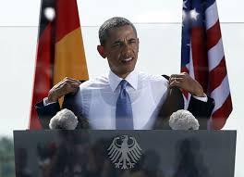
1. Former President Obama TOOK OFF his jacket./Former President Obama TOOK his jacket OFF.

Slide 14

2. The airplane IS TAKING OFF right now.

Slide 15
# 5 TURN OFF & # 6 TURN ON
To turn off = desligar x To turn on = ligar
Turn off that awful heavy metal music! How can you listen to that? Desligue essa música de heavy metal horrível! Como você pode ouvir isso?
I’m going to turn the oven and the stove off. You aren’t going to use them anymore, right? Eu vou desligar o forno e o fogão. Você não vai usá-los mais, certo?
If you hadn’t turned off the oven, the turkey would’ve burned. Se você não tivesse desligado o forno, o peru teria queimado.

Slide 16
# 5 TURN OFF & # 6 TURN ON
To turn off = desligar x To turn on = ligar
Will you turn on the air conditioner for me? It’s so hot! Você liga o ar condicionado pra mim? Está tão quente!
If you leave the lights (turned) on all night, the electric bill will be through the roof! Se você deixar as luzes acesas a noite inteira, a conta de energia vai ser um absurdo!
I like to turn my computer on as soon as I get home. Eu gosto de ligar meu computador assim que eu chego em casa.
Would you mind turning on the radio? Você se importaria de ligar o rádio?

Slide 17
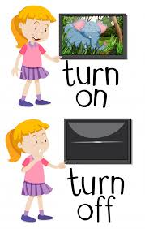

1. Sally TURNED ON the TV./
Sally TURNED OFF the TV.
2. Sally TURNED the TV ON./Sally TURNED the TV OFF.

Slide 18
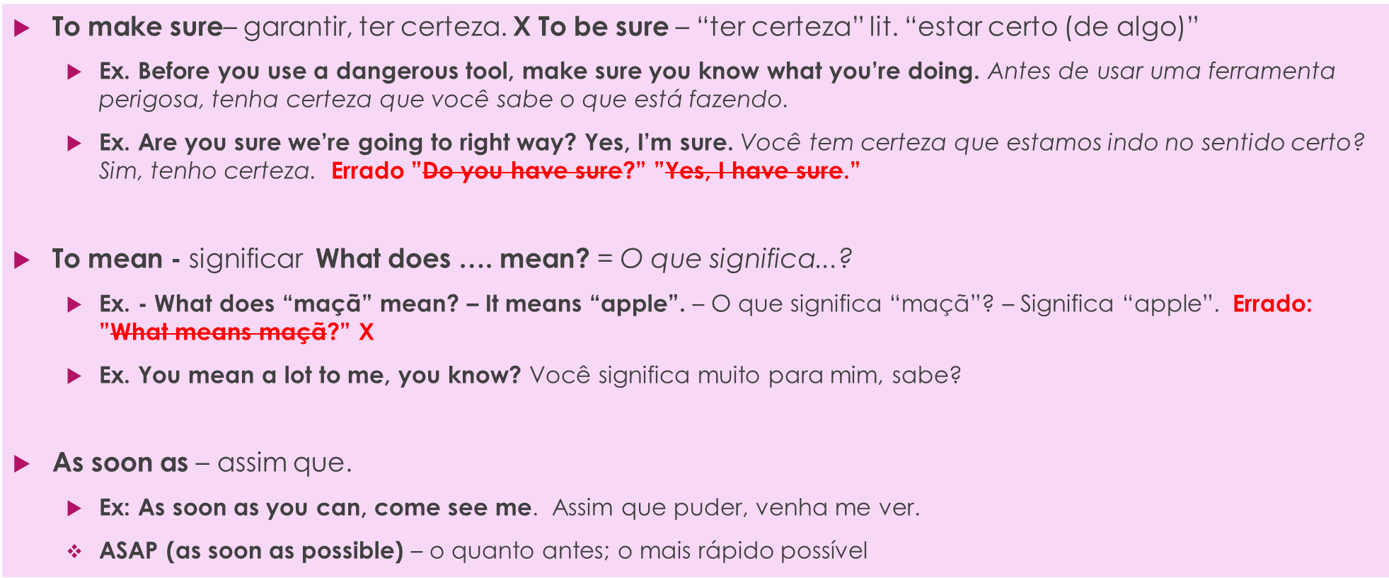
# 1 HIGHLIGHTS

Slide 19
# 2 HIGHLIGHTS
Servers/waiters - garçons ou garçonetes
Usamos o phrasal verb “wait on (someone)” para dizer “servir alguém”
  Ex. “Hi! I’m Jackie! I’m your server and I’ll be waiting on you. What can I get for you?” Oi! Sou a Jackie. Sou sua garçonete e vou lhe servir hoje. O que posso trazer para você?”
Found out– passado de Find out – “descobrir informações”
  Ex. I found out that my friend is a millionaire. Eu descobri que minha amiga é uma milionária.
  Ex. I found out this morning that I’m pregnant! Eu descobri hoje de manhã que estou grávida!
    OBS: find out = descobrir informações x discover = descobrir ou achar “descobertas” (ouro, terra nova, cura, etc.)

Slide 20
# 3 HIGHLIGHTS
  To be able to afford (something) – (ser capaz de) pagar (alguma coisa)
    Ex: Can we afford this TV? Podemos pagar esta TV? Esta TV cabe no nosso orçamento?
  Usamos esta expressão também para outras coisas possíveis, ou não, de ser dispensadas e/ou perdidas, como tempo, notas, etc.
    EX. I need to do really well on the test. I can’t afford to fail. Tenho que me sair muito bem nesta prova. Não posso falhar (senão eu não passo de ano).
So much better- tão melhor;
  so much - tão (com substantivos incontáveis e adjetivos); Better - melhor (forma comparativa)
    Ex. This book is so much better than that one. Este livro é tão melhor que aquele outro.
    Ex.Chicago is so much better than Detroit. That’s why we want to move there. Chicago é tão melhor que Detroit. É por isso que queremos morar lá.

Slide 21
HIGHLIGHTS # 4
Anymore é sempre usado com negativos, de algo que era verdade no passado e agora não é mais.
  Ex: I don’t live with my parents anymore. Eu não moro mais com meus pais.
Music - música; não uma individual, mas a arte X Song – lit. canção; song é contável (one song, two songs, etc. Uma canção, duas canções, etc.) e se refere a uma obra de música específica.
  Ex: I like many different kinds of music. Eu gosto de muitos tipos diferentes de música.
  Ex. Don’t turn off the radio! This is my favorite song! Não deslique o rádio! Essa é minha música favorita!
It takes... – leva...; expressão usada para descrever o que é necessário para algo.
  Ex: It takes a lot of work to become fluent in a language. Leva muito trabalho para se tornar fluente em um idioma.
  Ex: How many hours does it take to get to São Paulo from Rio by bus? Quantas horas leva entre São Paulo e o Rio de ônibus?

Slide 22
Great job, guys! ☺
IF YOU HAVE ANY QUESTIONS, FEEL FREE TO ASK US IN THE ”TIRAR DÚVIDAS” SECTION!

